Slide 1


Slide 2



552667
95111
553228

Slide 3
Problema
Esgotamento de recursos
Esgotamento de recursos
A questão da energia, seu consumo e desperdício é um dos maiores desafios da atualidade. A demanda crescente por energia, aliada à escassez de recursos e aos impactos ambientais, exige soluções inovadoras e eficientes.

Slide 4



Slide 5
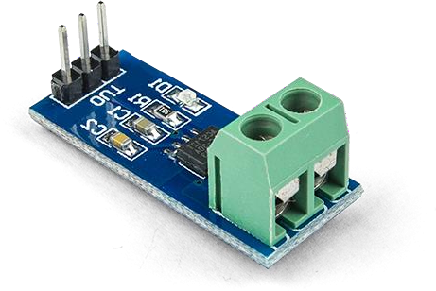
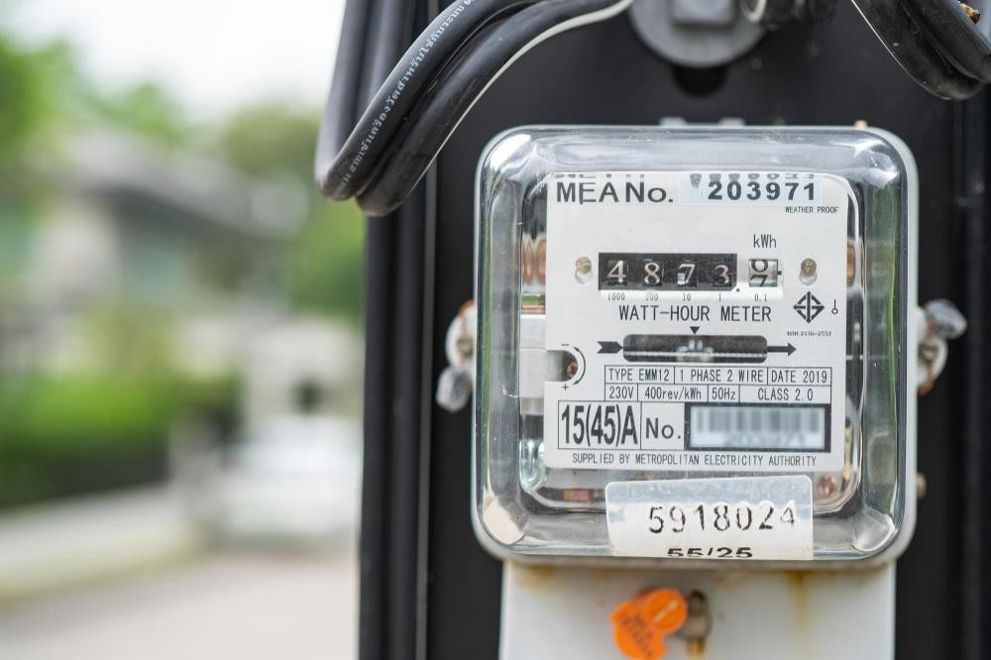
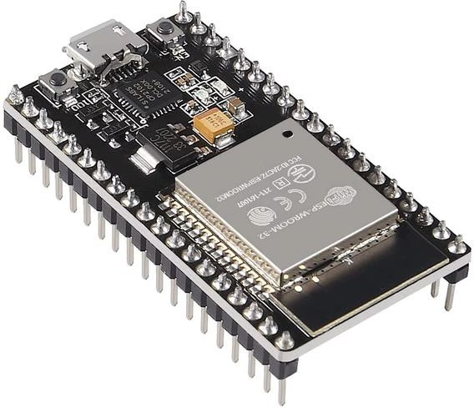
Sensor
Relógio Residencial
Microcontrolador

Slide 6
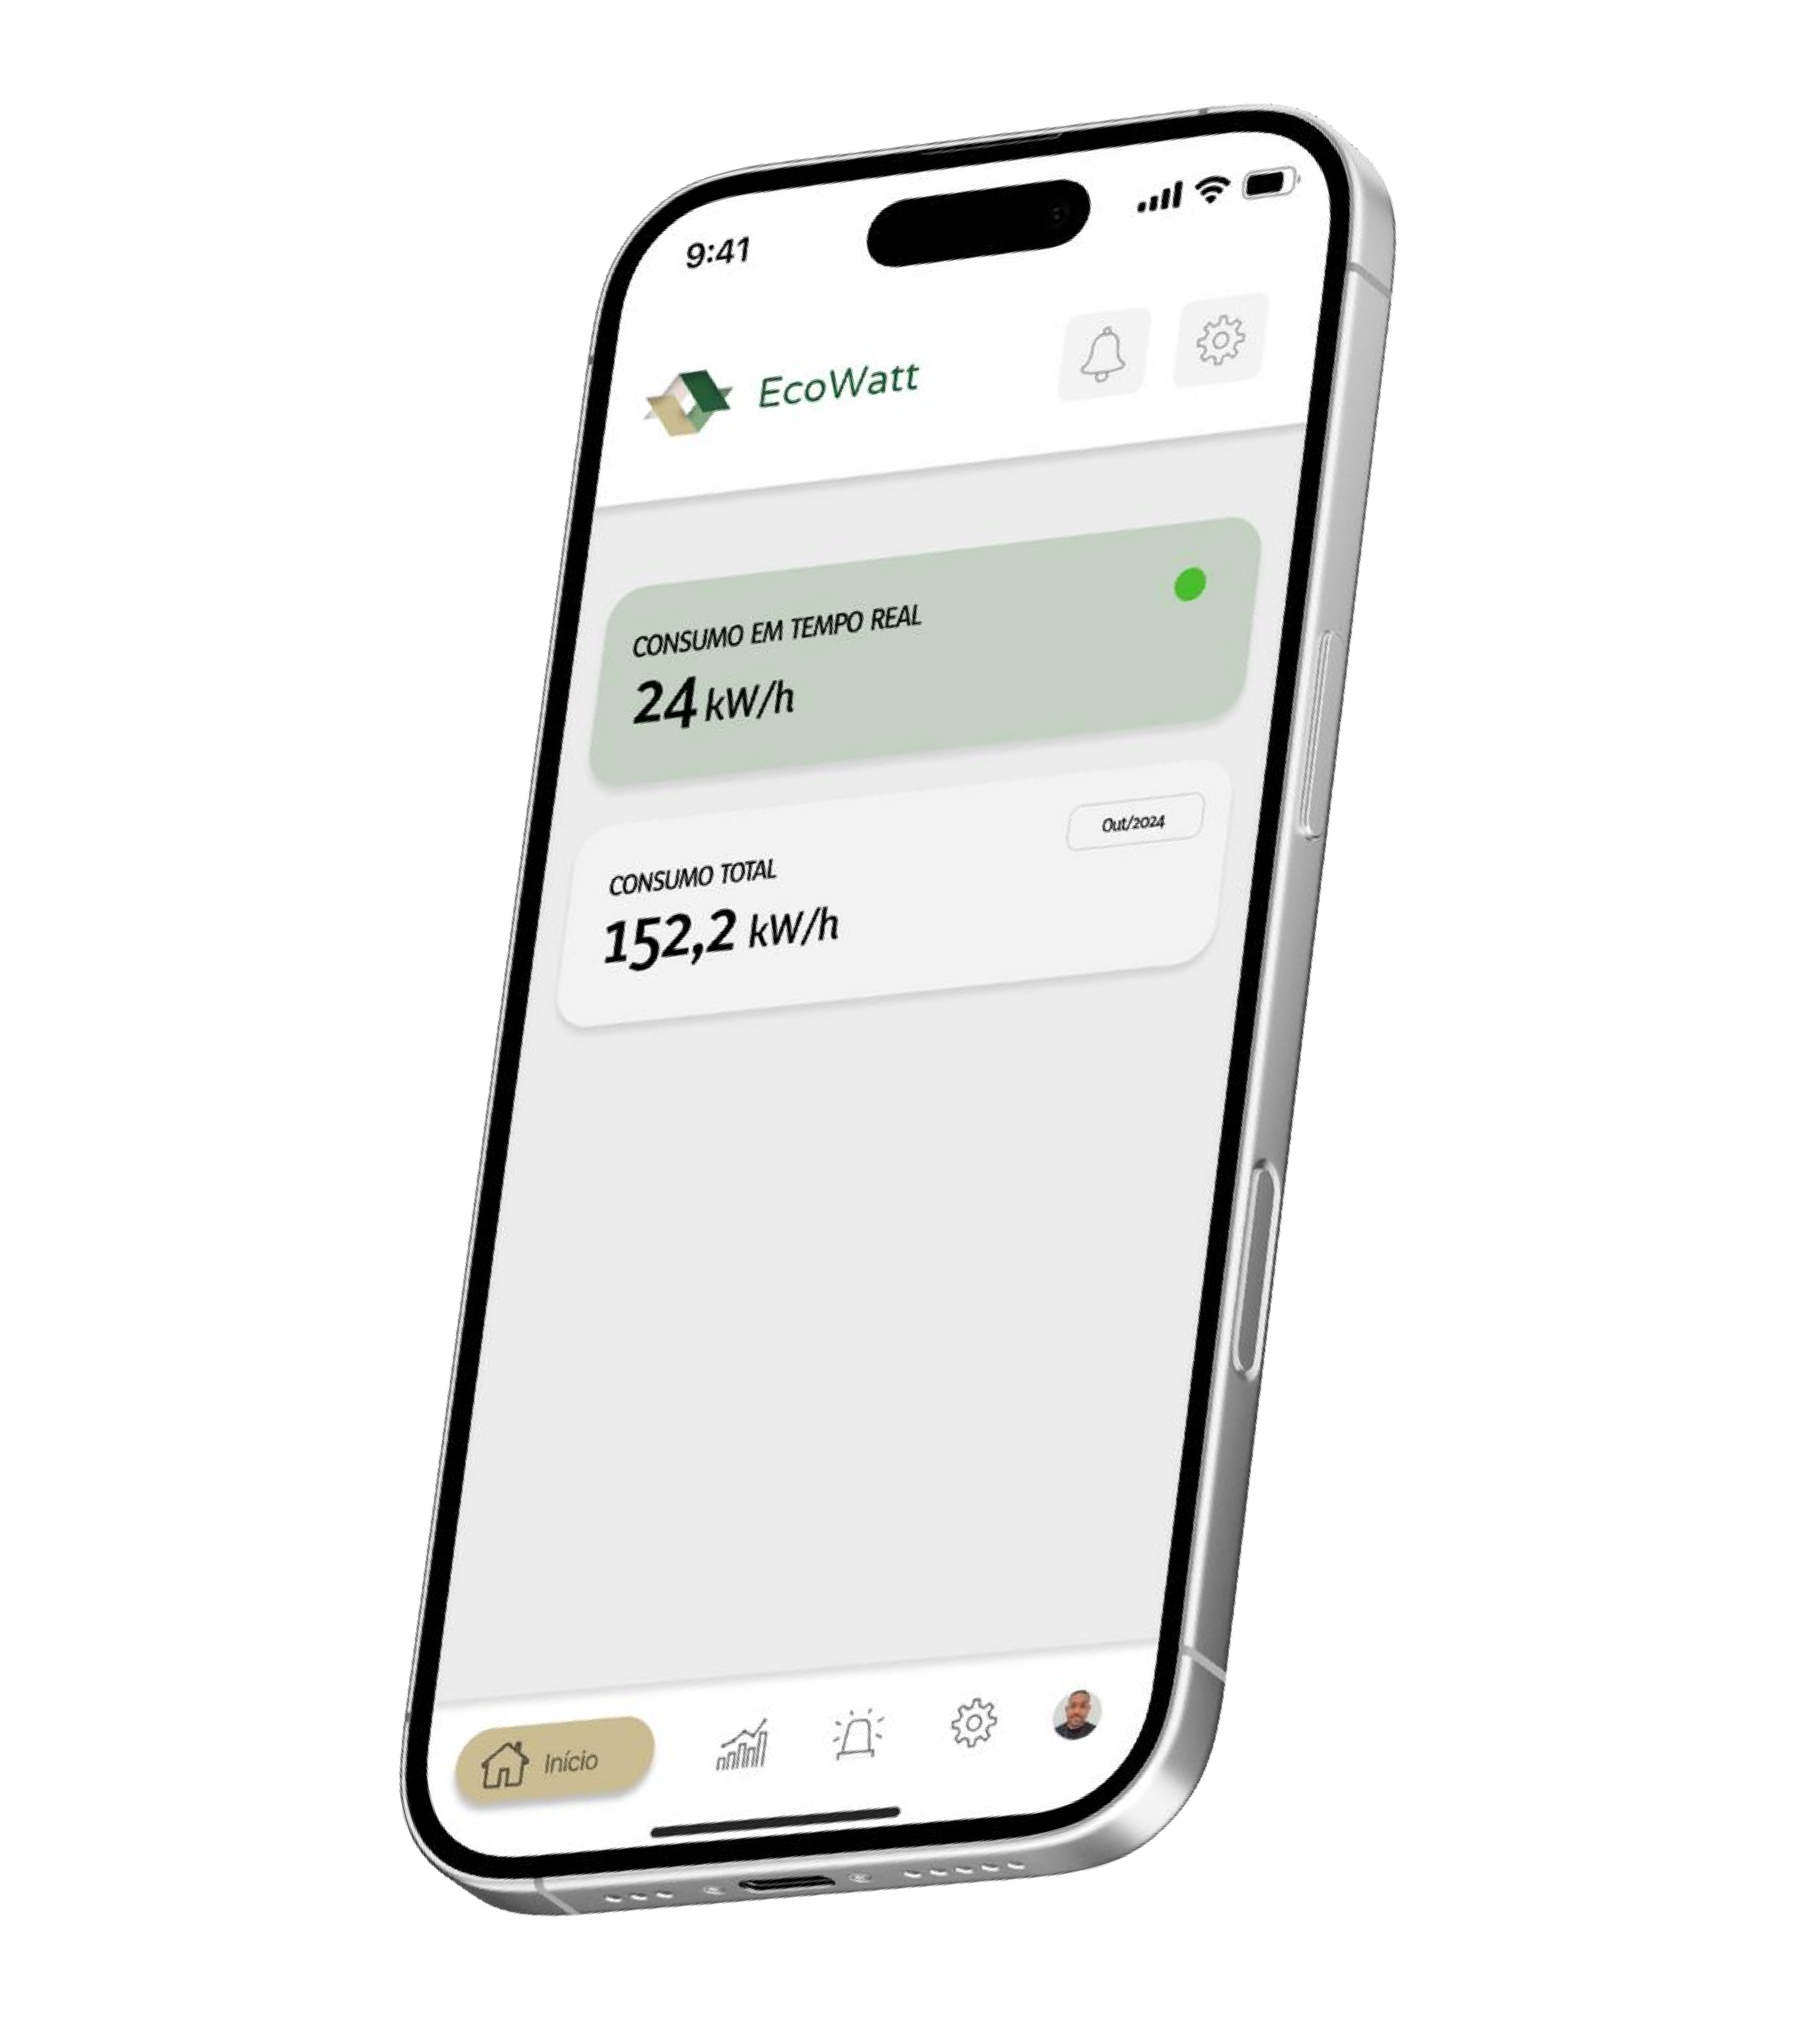
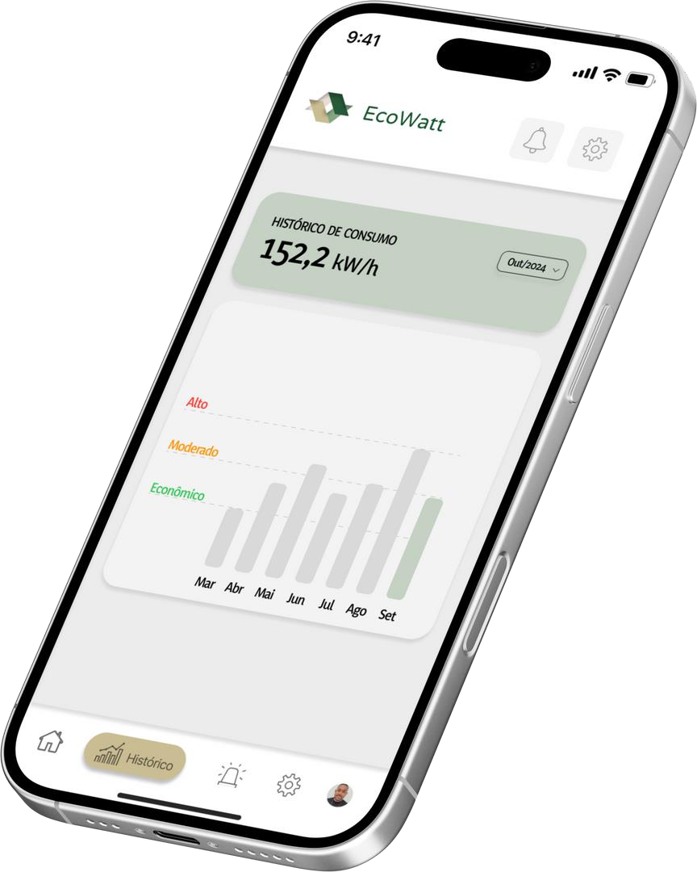
Benefícios
Monitorar seu consumo energético em tempo real.
Receber alertas sobre picos de consumo.
Economizar dinheiro ao identificar desperdícios.

Slide 7


